Slide 1
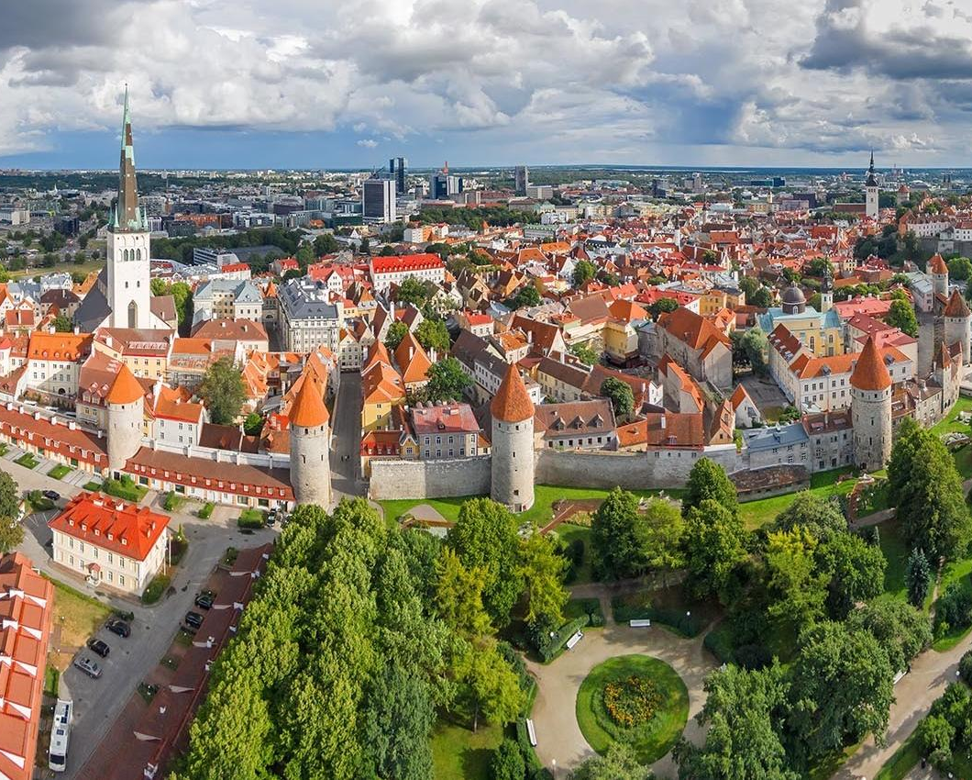


Slide 3
Výpadek příjmů z DPH – fakta a čísla (2019)

Slide 4
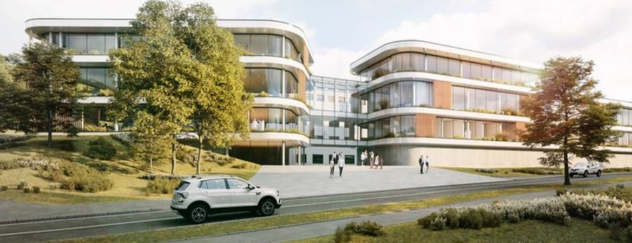
250 nejmodernějších nemocnic

Slide 5

GLOBÁLNÍ TRENDY V OBLASTI DPH
Lucie Fojtová

Slide 6
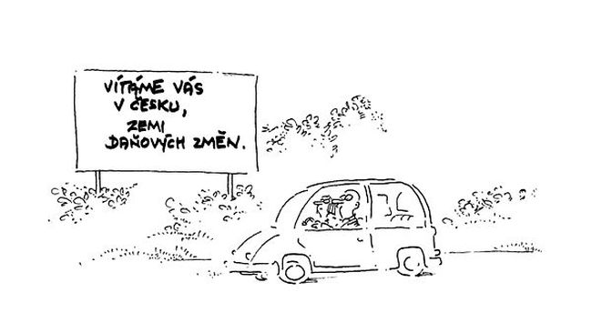

Slide 7
PROČ
tolik peněz uniká?
je důležité výpadky sledovat a bojovat proti nim?
Nejvýnosnější daň pro všechny státy EU
Zajímavé částky
Přeshraniční transakce
Kombinace DPH režimů
Více zahrnutých jurisdikcí
Porovnání výkonnosti vnitrostátních daňových správ při výběru DPH
Analýza pomáhá identifikovat a správně zacílit nápravná opatření a sledovat jejich účinnost
Mimořádně negativní dopad na veřejné výdaje (školy, nemocnice, doprava, …)
Zvýšené výdaje na obnovu a oživení ekonomik po pandemii Covid-19
Financování opatření v oblasti zlepšení klimatu
Zvýšené výdaje na bezpečnostní situaci v Evropě

Slide 8





VÝPADKY VE VÝBĚRU DPH
1. Rumunsko
2. Řecko
7. Česko
26. - 27. Chorvatsko/Švédsko
35 %
26 %
14 %
+/- 1 %

Slide 9
DVOJÍ DIGITALIZACE
PODNIKY
Globalizace a potřeba přizpůsobit se lokálním daňovým legislativám
Digitalizace interních administrativních procesů (každodenních, administrativních, manuálních, papírových)
Období relativní svobody – digitalizace nevyvolávala dodatečné požadavky ze strany finančních úřadů
Rozhodování a plánování nezbytné k modernizaci státní správy je mnohem pomalejší a politicky složitější než ekvivalentní změny potřebné pro podniky
Dvojí tempo digitalizace začal být problém v momentě požadavku podniků na bezpapírovou fakturaci
FINANČNÍ ÚŘADY
Představa, že by neměly správné nástroje pro kontrolu digitálních toků faktur a archivovaných dat, způsobily, že se finanční úřady zdráhaly povolit podnikům udělat krok k úplné elektronické fakturaci.
Poprvé se tak digitální transformace společností konkrétně prota s digitální transformací - nebo její nedostatečností - u finančních úřadů.
Od té doby začala digitalizace ve velkém ovlivňovat světovou ekonomiku.Strach ze ztráty kontroly nad výběrem daní způsobil, že se daňové úřady odvážili urychlit svou digitální transformaci neočekávanými způsoby, které teď mění samotné paradigma správy daní

Slide 10
VÝVOJ DIGITALIZACE V DANÍCH
Elektronická fakturace
Continuous Transaction Controls – CTCs
(„průběžná kontrola transakcí“)
E-audit (Standard Audit File – SAF)
CTCs
(near) Real Time Reporting
Digitální fakturace
0. léta
10. léta
20. léta

Slide 11




AKTUÁLNÍ HLAVNÍ TRENDY
CTCs
IT spolehlivost a bezpečnost
e-audit
e-účetnictví
Zdanění e-commerce v místě spotřeby

Slide 12

TREND #1
TURBULENTNÍ ZAVÁDĚNÍ CTC REPORTINGU

Slide 13
TURBULENTNÍ ZAVÁDĚNÍ CTC REPORTINGU
Počátek v LATAM již kolem r. 2000, dnes tu mají robustní a funkční CTC systém
Údaje o prodejích a nákupech, fakturách a dalších transakcích jsou schvalovány a získávány on-line
EU – posttransakční e-fakturace
  Finanční úřady nemají žádnou operativní roli v procesu fakturace, spoléhají na informace z pravidelných daňových přiznání
  Integrita a pravost faktur se prokazuje na vyžádání po uskutečnění transakce (i několik let)
  Díky ohromujícímu zlepšení daňových příjmů a ekonomické transparentnosti v zemích s CTC, upouští EU, ale i Afrika a Asie od systému následného auditu, a poměrně rychle směřuje k CTC
  Chaotické přechody a mnohočetnost modelů

Slide 14
CONTINUOUS TRANSACTION CONTROLS
(Průběžná kontrola transakcí)
  Soubor povinností, které se vztahují na
  určité kategorie daňových poplatníků,
  typy obchodních dokladů a/nebo
  definované dodržování procesů nebo technologií
  v rámci konkrétní daňové jurisdikce.
  Na jednoho daňového poplatníka se může vztahovat více režimů CTC
  Jedna země může mít několik režimů CTC

Slide 15
CTC EVOLUCE
Zdroj: www.sovos.com

Slide 16
SÍLA CTC DAT

Slide 17
ZÁKLADNÍ MODEL OVĚŘOVÁNÍ TRANSAKCÍ (clearance model)
Zdroj: www.sovos.com

Slide 18
ROZDÍLNÉ OVĚŘOVACÍ INSTITUCE
Zdroj: www.sovos.com

Slide 19
REAL-TIME vs. NEAR REAL-TIME OVĚŘENÍ
Zdroj: www.sovos.com

Slide 20
ROZDÍLNÉ REAKCE KUPUJÍCÍCH
Zdroj: www.sovos.com

Slide 21





VYŽADOVANÉ DOKUMENTY
Zavádějící pojem elektronická fakturace (e-invoicing)
Existuje mnoho dalších dokumentů, které podléhají kontrole v reálném čase
Objednávky
  Registrační pokladny v maloobchodě
  Přepravní dokumentace
  Mzdové transakce, výplatní pásky
  Informace o financování faktur (např. faktoring)

Slide 22
NÁSTRAHY A BENEFITY CTC REPORTINGU
Obrovský tlak na účetní systémy
Minimální nebo žádný prostor pro chybu
IT bezpečnost
Automatizace
  interní (účetní procesy, urychlení a úspory fakturačních oddělení)
  externí (předvyplněná přiznání, automatické vratky odpočtu)
Soulad s předpisy
  v některých zemích i možnost bezplatné archivace faktur
Kontrola
Udržitelnost
„Promo akce“ daňových správ – loterie, možnosti odpočtů, ..
Zdroj: www.avalara.com

Slide 23

TREND #2
AKCENTACE ZDANĚNÍ V MÍSTĚ SPOTŘEBY

Slide 24
ZDANĚNÍ V MÍSTĚ SPOTŘEBY
Složitost správného určení daně a daňového režimu
Náročnost přípravy DPH reportů
B2C pravidlo pro určení místa plnění u dodávek zboží a služeb → v místě (pravděpodobné) spotřeby
Vysoký limit pro výjimky (35k – 100k EUR v jednom státě)
E-Commerce (zasílání)
Potřeba registrace k DPH v dotčených zemích

Slide 25
E-Commerce balíček (2021)
Vztahuje se na B2C prodeje zboží a služeb uvnitř EU
Snížení výjimkového limitu při zasílání na 10k EUR
Místo plnění
Zvýšené požadavky na vedení daňové evidence
Konec výjimek na dodávky zboží nízké hodnoty

Slide 26
Rozšíření systému Jednoho Správního Místa
(One Stop Shop – OSS)
Internetoví obchodníci (E-commerce) aktivní po celé EU musí odvádět DPH ve všech dotčených státech
OSS umožňuje registraci jen v jedné (své lokální) zemi a odvádění DPH do různých států odsud (prostřednictvím jednoho přiznání k DPH)
IOSS umožňuje jednu registraci v EU pro non-EU dovozce zboží do Evropy. Lze uplatnit jen u malých zásilek do hodnoty 150 €
IOSS nelze uplatnit u zboží podléhající spotřební dani

Slide 27

TREND #3
SBĚRATELÉ DAT

Slide 28
SBĚR A ZPRACOVÁVÁNÍ DAT
Obří závislost na dostupnosti a výkonnosti online služeb daňových správ
Masivní potřeba investic, aby bylo možné zpracovávat, analyzovat a schvalovat obrovské množství transakcí a výkazů
Snaha o přenesení rizik na třetí strany
Přirození agregátoři transakcí, kteří mají rozsah, technologii a organizační sílu
Provozovatelé elektronického rozhraní (Marketplace)
Nadnárodní korporace
Poskytovatelé cloudových řešení pro mezinárodní řízení daní (podnikům)
Poskytovatelé platebních karet

Slide 29

TREND #4
ELEKTRONICKÉ ÚČETNICTVÍ

Slide 30
NA CESTĚ K E-AUDITU
Finanční úřady chtějí vidět nejen real-time probíhající transakce (CTC), ale i způsob jejich zachycení v účetnictví společností a znát širší kontext fungování procesů ve společnosti
Donedávna řešeno při místních šetřeních
Aktuálně vyvíjí daňové správy stále sofistikovanější nástroje pro kontrolu podniků a účetních systémů
Ověřování konzistentnosti účetních knih, daňových reportů podávaných na finanční úřady a originálů e-faktur
SAF-T: Standard Audit File for Tax jako prostředek e-auditu

Slide 31
SAF-T
Elektronický soubor v jednotném formátu (datovém) a struktuře.
Rozsah požadovaných informací se může lišit napříč státy
  Účetnictví: Zápisy v hlavní knize, účtová osnova.
  Pohledávky: Kmenová data zákazníků, faktury, účtenky.
  Závazky: Kmenová data dodavatelů, nákupní doklady, platby.
  Dlouhodobý majetek: kmenová data majetku, úpravy hodnoty majetku.
  Zásoby: Kmenová data položek, skladové pohyby.

Slide 32

Atlas Copco Services
Brno

Slide 33



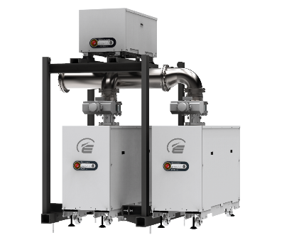
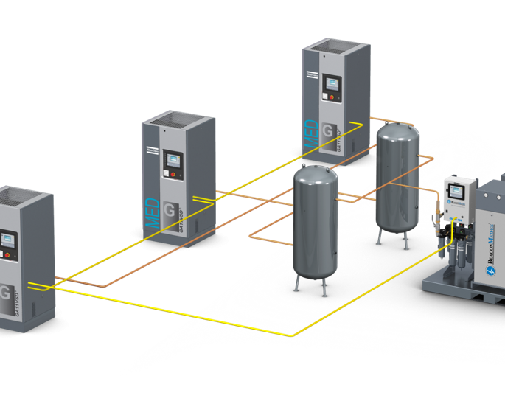

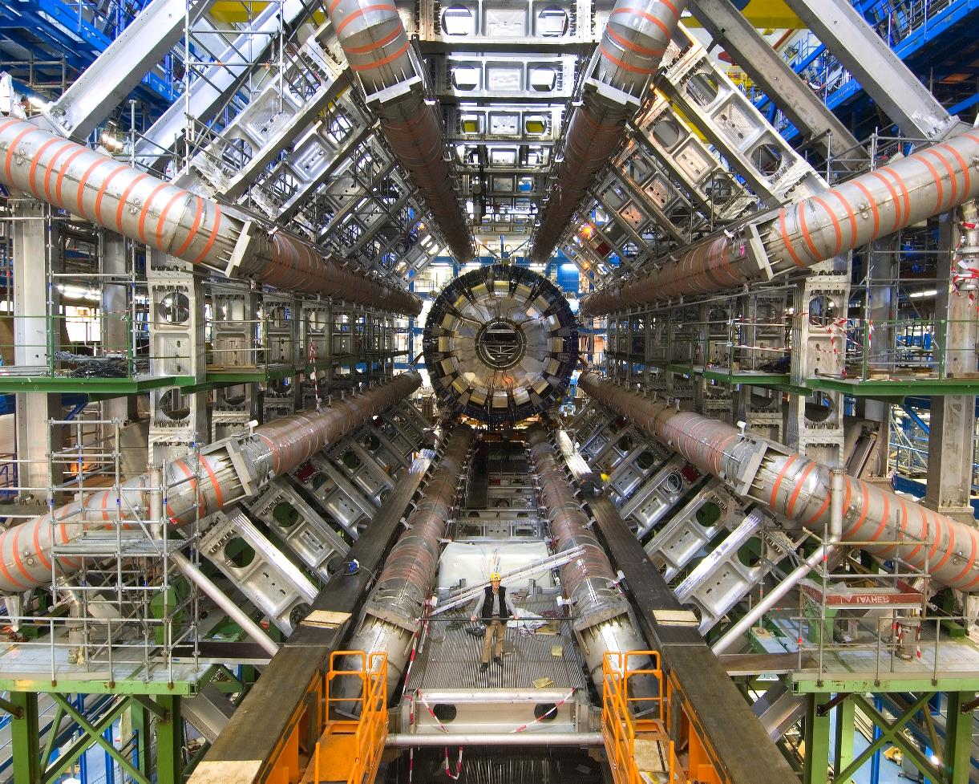

VĚDĚLI JSTE… O ATLAS COPCO?
… 9 z 10 všech plochých obrazovek a displejů je vyrobeno naší vakuovou technologií?
… každá 2. nemocnice v USA používá stlačený vzduch z našich kompresorů?
… každé 3. auto na světě je kompletováno našimi nástroji?
… naše vakuové vývěvy využívá i CERN ve svém urychlovači částic?

Slide 34

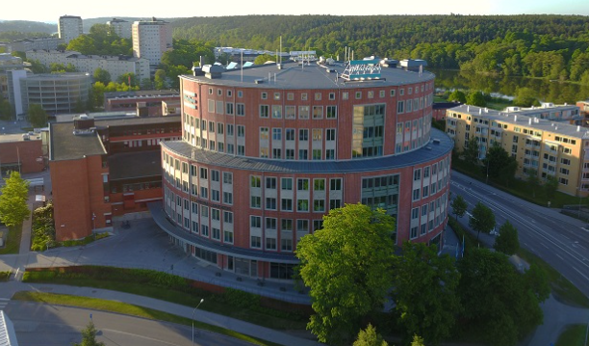
ATLAS COPCO GROUP
založeno 1873 ve Švédsku
zákazníci ve více než 180 zemích
43 000 zaměstnanců v 70 zemích

Slide 35



ATLAS COPCO SHARED SERVICE CENTRE BRNO
centrum podpory pro celosvětovou síť poboček Atlas Copco – nejen v oblasti financí, ale i IT, sales a customer care
podporujeme 2 divize – vakuová a kompresorová technika
máme téměř 700 zaměstnanců 20národností a neustále se rosteme

Slide 36

Principal entity
- Head office + minor manufacturing activity
Edwards High Vacuum Intl Ltd. (C10, C50)
Product Company
- Cannot sell outside the Group
- Buys RM from external parties
Edwards, s.r.o. (C23)
Edwards, s.r.o. (C23), manufacturing, Lutín, CZ
Distribution centre
Atlas Copco Vacuum Belgium NV (C57), warehouse hub, Hoeselt, BE
Invoicing
Customer centres
Goods distribution
Edwards GmbH (C13)
Edwards SAS (C12)
Edwards Ltd. (C11)
Atlas Copco Services, s.r.o. (C26)
Atlas Copco Vacuum Belgium NV (C15)
Edwards Vacuum Technology Ireland, Ltd. (C24)
Edwards Srl. (C14)
Edwards Netherlands (C47)
Final customers
In Germany
In France (alt. Spain and Portugal)
In UK
In Czech Rep + no customer center *
In Belgium
In Ireland
In Italy
In the Netherlands
Atlas Copco Services, s.r.o. (C26)
Edwards Vacuum Technology Ireland, Ltd. (C24)
* Subject to geographical limits (e.g., = Poland + Nordics; ≠ Spain)
Split to 3 functions:
Customer Center
Service Center (Tuřanka)
FSC (Holandská)
Split to 2 functions:
Customer Center
Service Center (Dublin)

Slide 37
Principal entity
- Head office + minor manufacturing activity
Edwards High Vacuum Intl Ltd. (C10, C50)
Product Company
- Cannot sell outside the Group
- Buys RM from external parties
Edwards, s.r.o. (C23)
Edwards, s.r.o. (C23), manufacturing, Lutín, CZ
Distribution centre
Atlas Copco Vacuum Belgium NV (C57), warehouse hub, Hoeselt, BE
Invoicing
Customer centres
Goods distribution
Edwards GmbH (C13)
Edwards SAS (C12)
Edwards Ltd. (C11)
Atlas Copco Services, s.r.o. (C26)
Atlas Copco Vacuum Belgium NV (C15)
Edwards Vacuum Technology Ireland, Ltd. (C24)
Edwards Srl. (C14)
Edwards Netherlands (C47)
Final customers
In Germany
In France (alt. Spain and Portugal)
In UK
In Czech Rep + no customer center *
In Belgium
In Ireland
In Italy
In the Netherlands
* Subject to geographical limits (e.g., = Poland + Nordics; ≠ Spain)
Atlas Copco Services, s.r.o. (C26)
Edwards Vacuum Technology Ireland, Ltd. (C24)
Split to 3 functions:
Customer Center
Service Center (Tuřanka)
FSC (Holandská)
Split to 2 functions:
Customer Center
Service Center (Dublin)

Slide 38

BIG4 vs INHOUSE TAX ADVISORY

Slide 39
lucie.fojtova@atlascopco.com

